Slide 1


Claude Barras: Moj život kao Tikvica
AKTIVNOSTI PRIJE GLEDANJA FILMA:
PONAVLJANJE FILMSKIH SADRŽAJA

Slide 2

FILMSKI RODOVI:
NABROJITE FILMSKE RODOVE.
OPIŠITE.
Kakav je to IGRANI FILM?
Kakav je to DOKUMENTARNI FILM?
Kakav je to ANIMIRANI FILM?
Notes:
2

Slide 3
IGRANI FILM – film koji nastaje na temelju filmske priče, u njemu glume glumci.
DOKUMENTARNI FILM – film koji prikazuje stvarnost onakvom kakva ona jest, bez uljepšavanja.
ANIMIRANI FILM – film kojim se oživljava ono što u stvarnosti nije živo (anima – lat. duša). Iluzija pokreta dobiva se uzastopnim slikanjem ili snimanjem pojedinih sličica – “sličicu po sličicu” (24 sličice u sekundi).
Notes:
3

Slide 4
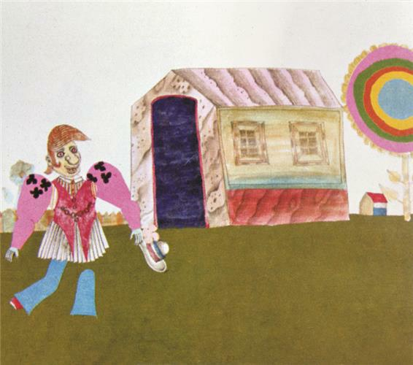
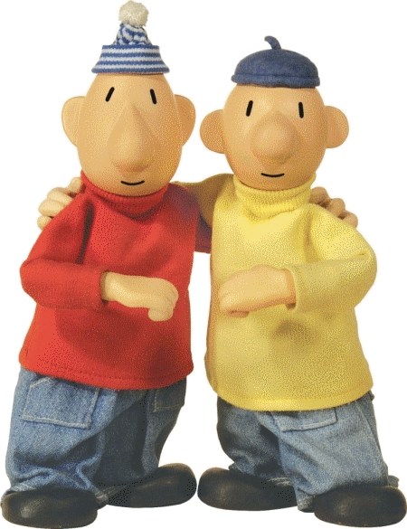
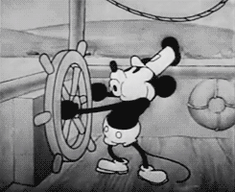
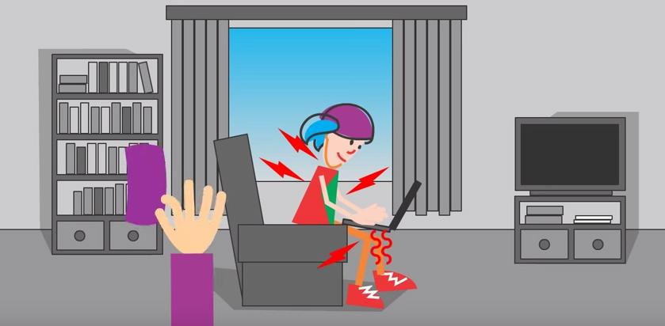
PODVRSTE ANIMIRANOG FILMA:
CRTANI
LUTKARSKI
KOLAŽNI
RAČUNALNA ANIMACIJA
Notes:
4

Slide 5
„FILMSKI KRITIČARI”
Budimo filmski kritičari. Za svaki filmski rod preporučimo po jedan primjer filma koji smo gledali u posljednje vrijeme.
(Prilog 1)
S hrpice nasumce uzmi jedan listić s preporukom drugog učenika.
Notes:
5

Slide 6
FILMSKA IZRAŽAJNA SREDSTVA:
FILMSKA SLIKA
GLUMA
GOVOR LIKOVA
GLAZBA
ZVUKOVI U FILMU
BOJA
OSVJETLJENJE
KADAR
PLAN
KUT SNIMANJA/RAKURS
Notes:
6

Slide 7
ZVUK I BOJA KAO IZRAŽAJNA SREDSTVA FILMA:
Koja je uloga zvukova u filmu? Kako na doživljaj filma utječe glazba? Koje raspoloženje likova otkriva?
(video isječak iz filma Fantastične leteće knjige g. Morrisa Lessmorea)
U kojem filmskom rodu boja ima najsnažniju ulogu? Što se bojom može izraziti?
(video isječak iz filma Fantastične leteće knjige g. Morrisa Lessmorea)
Kojem bi filmskom rodu pripadali sljedeći zvukovi?
(kiša, smijeh)
Notes:
7

Slide 8
FILMSKI PLANOVI I RAKURSI KAO IZRAŽAJNA SREDSTVA FILMA:
Filmski plan – govori o širini prostora koji snimka obuhvaća
Vrste filmskih planova:
Opći plan (total)
Srednji plan
Američki plan
Blizi plan
Krupni plan
Detalj plan
Kut snimanja – položaj ili kut kamere prema objektu snimanja
Normalna vizura
Gornji rakurs (ptičja perspektiva)
Donji rakurs (žablja perspektiva)
Prepoznaj filmski plan i rakurs (Prilog 2)
Notes:
8

Slide 9
FILMSKI RODOVI I TEME
Različite teme mogu se prikazati različitim filmskim rodovima.
U paru u tablicu razvrstajte teme koje bi prikazali određenim filmskim rodom.
( Prilog 3)
- Raspravimo. Može li se neka od tema obraditi nekim drugim filmskim rodom? Koju temu nikako ne biste prikazali dokumentarnim filmom? Koju temu nikako ne biste prikazali animiranim filmom?
Notes:
9

